Slide 1
Lập Trình Wordpress Bài 1: Giới thiệu và hướng dẫn cài đặt wordpress
Khóa học lập trình website
Phụ trách hướng dẫn: Trần Văn Sơn

Slide 2

Wordpress là gì?
Wordpress là 1 Cms (Content Management System) được viết bằng mã nguồn mở PHP.
Là 1 CMS vượt trội trong việc hỗ trợ người dùng tạo nhiều thể loại website khác nhau.

Slide 3
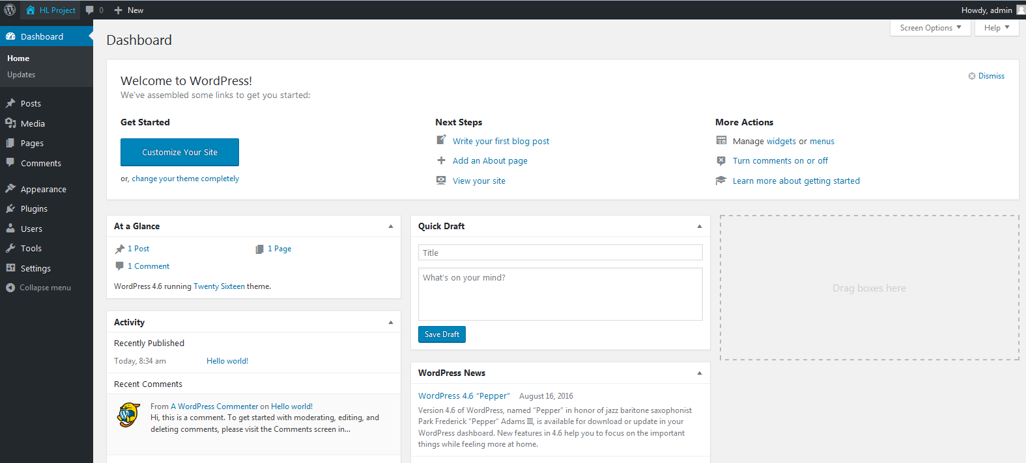
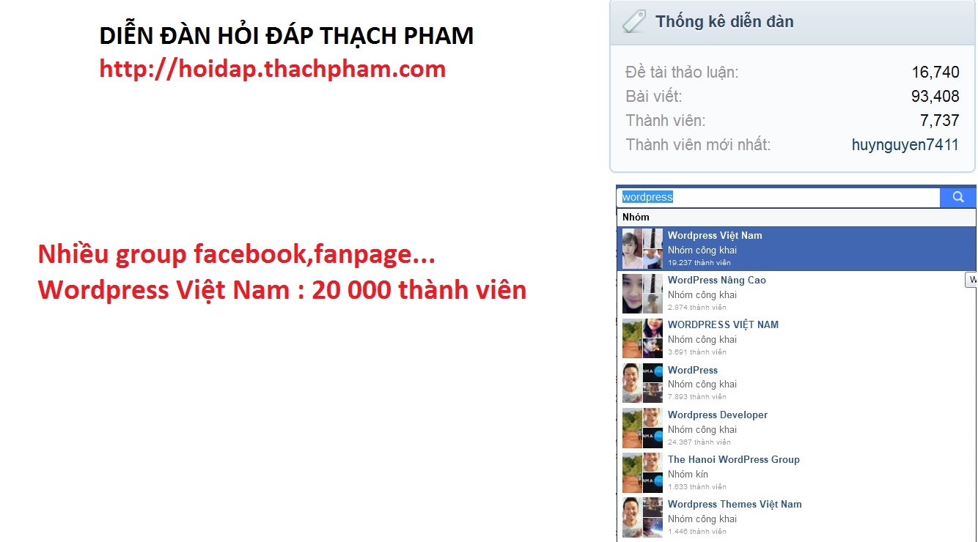

Điểm mạnh Wordpress
Hệ quản trị đơn giản dễ sử dụng
Cộng đồng hỗ trợ lớn
Nhiều gói giao diện có sẵn + plugin hỗ trợ
Phát triển đa dạng loại website
Dễ dàng cho lập trình viên phát triển

Slide 4
Các phần mềm cần thiết
Các phần mềm cần thiết để cài đặt WP:
Webserver
PHP
MySQL
PHPMyAdmin
Link: https://www.apachefriends.org/download.html
XAMPP

Slide 5
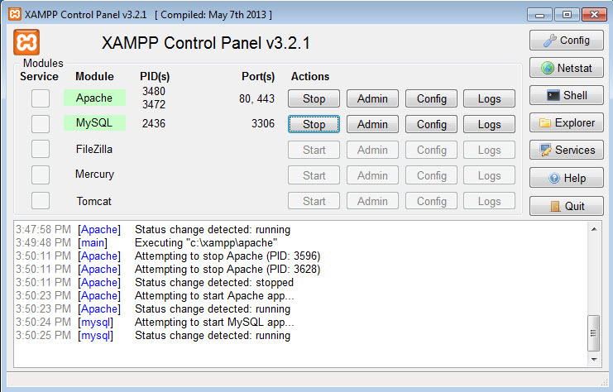
Các phần mềm cần thiết
Màn hình khởi động thành công Xampp

Slide 6
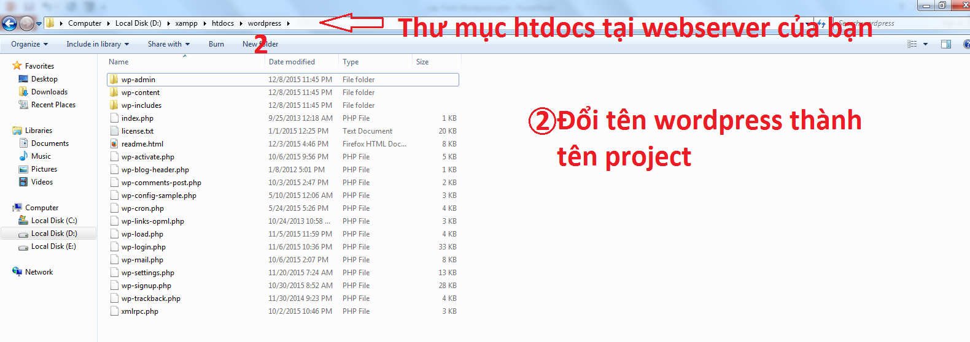
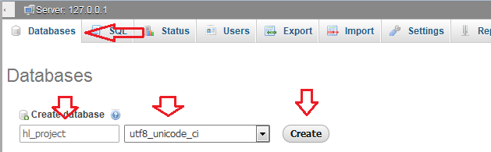
Download và Cài Đặt
Download: http://wordpress.org/ hoặc http://vi.wordpress.org/ tải bản tiếng việt.
Cài đặt:
B1: Giải nén và bỏ vào trong webserver
B2: Tạo database: http://localhost/phpmyadmin
B3: Chạy Project.Tiến hành cài đặt.
http://localhost/<tên_project>

Slide 7
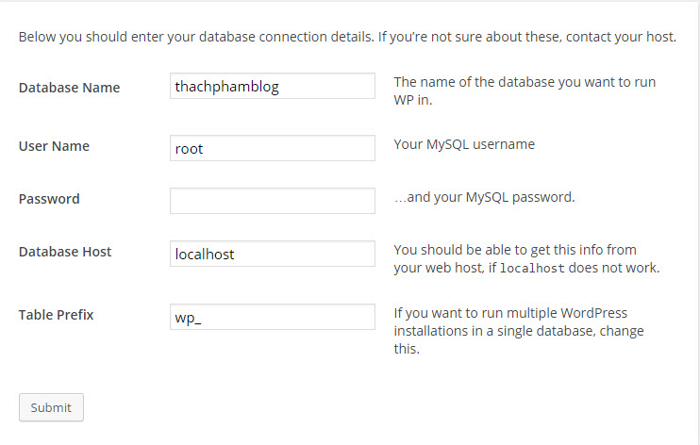
Cần Lưu Ý
Một số chú ý trong quá trình cài đặt:
Chọn ngôn ngữ phù hợp
Điền đầy đủ chính xác thông tin về database

Slide 8
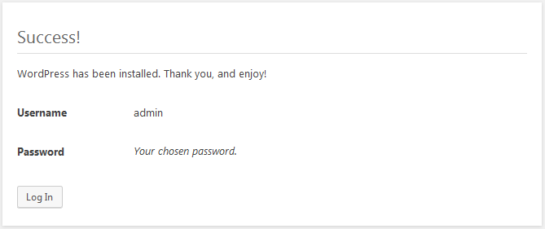
Hoàn tất cài đặt
Thông báo đã hoàn tất quá trình cài đặt wordpress, tiến hành ấn Log In để đăng nhập vào quản trị.

Slide 9
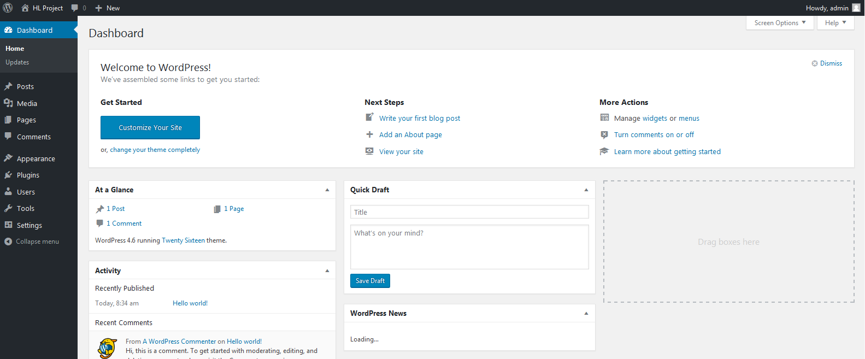
Giao diện quản trị
Giao diện quản trị của Wordpress

Slide 10
Tổng kết
Kiến thức cần nắm được:
Hiểu Wordpress là gì.
Cách cài đặt 1 site Wordpress
Hiểu cơ bản về chức năng trong quản trị của Wordpress

Slide 11

Thank you for your attention!
Built by QTHL

